Slide 1
第7讲
风险管理

Slide 2



项目案例
案例角色和人物
小张：软件项目负责人
老张：公司技术老总
开发小组:小李、老赵、小田、小谢

Slide 3
项目已成功实施1个月，某天小谢突然告诉小张，他已办理好了去德国的签证，2周后他会辞职离开公司前往德国留学 →（人员）
  小谢的离开显然将会影响项目组的正常运作，影响项目的进度，为此将会给项目的实施带来损失
  可以想象，2周以后小谢的离开将会带来一系列问题：谁来接替小谢的工作？在此之前谁来负责交接小谢的工作？如何尽可能的避免由此给项目组带来的损失(包括进度损失和工作损失等)
  尽管还没发生，但必须考虑如何避免问题的发生，以及一旦发生后该采取得措施，以便将损失减少到最少
人员影响项目完成

Slide 4
按照软件开发计划，需求分析应该在12月31日之前完成，然而在软件项目实施过程中项目经理发现，由于原先对工作量估算过于乐观，需求分析在12月31日之前已经不可能完成→（计划）
  显然，原先计划制定的不科学和不准确，导致了实施过程中进度难以控制，如果强行按照计划来执行显然是不可行的，为此，必须对计划重新进行分析和调整
计划影响项目完成

Slide 5
在软件设计阶段，软件设计负责人老王发现，用户需求中的某项需求(例如，将已有word文档的内容显示在Web页面上)至今尚未找到解决的技术途径→（技术）
  显然，该问题将直接影响软件项目的后续开发工作，影响到软件项目能否成功完成。
技术影响项目完成

Slide 6
案例提示我们：
风险在项目实施过程中大量存在
软件开发的风险形式多样
软件开发的风险事先难以确定
软件开发的风险会对软件项目的实施产生不良影响
如果不对风险进行良好的管理，项目就很难保证按照计划、在成本和进度范围内，开发出高质量的软件产品，甚至会导致项目失败。

Slide 7
软件项目管理者面临的问题
软件开发有什么风险？
如何识别风险？
如何评估风险大小?
如何应对和控制风险?

Slide 8
讲授内容：
1.软件开发风险及相关概念
2.风险识别
3.风险分析评估
4.风险应对与监控
教学目的及要求：
  理解：软件风险及其相关概念、进行风险管理的重要性和必要性
  掌握：对软件风险进行管理的方法
  运用：在软件项目开发过程中进行风险管理
教学重点：
  风险分析方法
  风险应对策略

Slide 9
7.1 软件开发风险及风险管理基本概念
7.1.1 风险和风险管理的定义
软件开发风险是指软件开发过程中对项目实施造成不良影响的可能性，比如：人员流失、金融危机等。
风险的两个特征：一是不确定性，也就是说它可能发生，也可能不发生。二是损失，如果风险变成了现实，就会产生恶性后果或损失。
风险管理（Risk management）：是通过识别潜在风险，评估风险出现的概率和潜在影响，建立一个应对计划，以便以尽可能低的成本将风险的影响控制在尽可能小程度的过程。
风险管理不一定能消除风险，但可以在出现环境变化不确定性的情况下为成功完成项目提供最好的可能。

Slide 10
7.1.2 风险管理的意义和作用 (Why)
可以规避风险、提高项目的成功率。在项目早期就应该进行必要的风险分析，并通过规避风险降低失败概率，避免返工造成成本上升。
有效应对，降低损失。提前对风险制定对策，就可以在风险发生时迅速作出反应，避免忙中出错造成更大损失。
增加团队的健壮性。与团队成员一起做风险分析可以让大家对困难有充分估计，对各种意外有心理准备，不至受挫后士气低落；而项目经理如果心中有数就可以在发生意外时从容应对，大大提高组员的信心从而稳定队伍。
有利于抓住工作重点。将主要精力集中于重大风险，将工作方式从被动救火转变为主动防范。

Slide 11
7.1.3 风险类型
进行风险分析时，重要的是量化不确定性的程度及与每个风险相关的损失的程度。为了实现这点，必须考虑不同类型的风险。软件项目的风险无非体现在以下3个方面：组织管理、技术和商业风险。

Slide 12
（1） 组织管理风险
组织管理风险是指潜在的计划、人力(工作人员及组织)管理及需求等方面的问题造影响软件项目的实施。
  人力不足风险：工作效率低、组织结构不合理、缺乏必要的规范；
  需求变化风险：由于需求定义不明确、客户参与不够；
  计划延误风险：计划、资源和产品定义不科学、不合理；
  组织和管理风险：管理层效率低、缺乏必要的规范、决策不科学等
组织管理风险有可能会拖延项目的进度，且增加项目的成本。

Slide 13
（2）技术风险
技术风险是指潜在的环境设备、开发工具、设计、实现、接口、验证、和维护等方面的问题。此外，技术方案的二义性和不确定性、陈旧的技术、及“先进的”技术也是风险因素。
技术风险的发生是因为问题比我们所预想的更加难以解决。
技术风险威胁到要开发软件的质量及交付时间。如果技术风险变成现实，则开发工作可能变得很困难或根本不可能。

Slide 14
（3） 商业风险
商业风险威胁到要开发软件的生存能力。商业风险常常会危害项目或产品。五个主要的商业风险是：(1)开发了一个没有人真正需要的优秀产品或系统(市场风险)；(2)开发的产品不再符合公司的整体商业策略(策略风险)；(3)建造了一个销售部门不知道如何去卖的产品；(4)社会和市场环境发生变化（包括与项目相关的政策、规章、体制、经济危机和自然灾害、战争等的环境因素变化。（环境变化风险））；以及(5)没有得到预算的保证(资金风险)。

Slide 15
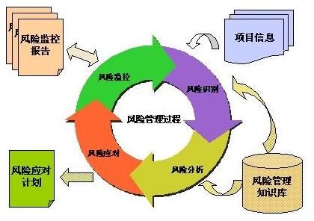
7.1.4 风险管理过程（How）
风险管理可以简单分成四个步骤：风险识别、风险分析评估、风险应对和风险监控。如下图所示：

Slide 16
7.2 风险识别
风险的识别是风险管理的首要环节。只有在全面了解各种风险的基础上，识别潜在的风险事件，才能够预测危险可能造成的危害，从而选择处理风险的有效手段。
风险事件：指破坏或影响项目实施的可能事件。

Slide 17
5.2.1 风险识别过程
风险识别过程包括以下活动
（1）选择合适的识别方法，了解风险的种类和产生的条件；
（2）将了解的风险编写为文档。通过编写风险陈述和详细说明来记录风险，包括风险问题的何事（种类）、何时、何地、产生原因及其影响结果；
（3）发布所识别的风险。以口头和书面方式发布调查了解的风险，以便进行风险评估和控制。

Slide 18
5.2.2 风险识别的方法
风险识别没有一个标准的方法和工具，它是智慧和经验的总结。人们经常使用的方法有检查表法(列举法)、德尔菲(Delphi)法、SWOT分析技术、头脑风暴法、图形法等等。

Slide 19
(1)检查表法(列举法)
列举法是通过对项目整个过程进行全面调查，对其中各个环节逐项分析列举出可能遭遇的风险因素，归纳成一张检查表，然后再进行分析。
检查表法的实施步骤：首先通过调查列举所有可能的风险，然后用“5W2H”逐一检查分析风险要素。5W2H是指：何时（When），何地（Where），何人（Who），何事（What），为何（Why后果（How Much）），如何处置（How）。

Slide 20
列举法的优缺点
使用检查表的优点是：它使人们能按照系统化、规范化的要求去识别风险，可以避免遗忘重要的事项，提高联想的作用，且简单易行。
其不足之处是：专业人员不可能编制一个包罗万象的检查表，因而使检查表具有一定的局限性。

Slide 21
列举法示例（第1步：调查）
填表人 |  | 时间
序号 | 风险事件（技术风险） |  | 肯定 | 否定
1 | 该技术对于项目组织而言是新的吗？
2 | 客户的需求是否需要创建新的算法或输入、输出技术？
3 | 是否需要与开发商提供的未经证实的软件产品接口？
4 | 产品的需求中是否要求采用特定的用户界面？
5 | 需求中是否要求使用新的分析、设计、或测试方法？
6 | 需求中是否有过份的对产品的性能约束？
7 | 客户能确定所要求的功能是“可行的”吗？
8 | 所有的用户对项目的重要性和待构造的系统需求有共识吗?

Slide 22
填表人 |  | 时间
序号 | 风险事件（人员组织） |  | 肯定 | 否定
1 | 是否有最优秀的人员可用？
2 | 人员在技术上是否配套？
3 | 开发人员是否能够自始自终地参加整个项目的工作？
4 | 开发人员对自己的工作是否有正确的期望？
5 | 开发人员是否接受过必要的培训？
6 | 开发人员的流动是否仍能保证工作的连续性？

Slide 23
填表人 |  | 时间
序号 | 风险事件（产品规模 ） |  | 肯定 | 否定
1 | 是否以LOC或FP估算产品的规模？
2 | 对于估算出的产品规模的信任程度如何？
3 | 产品规模与以前产品的规模平均值的偏差百分比是多少？
4 | 产品创建或使用的数据库大小如何？
5 | 产品的需求改变多少？交付之前有多少？交付之后有多少？
6 | 使用的软件有多少？

Slide 24
填表人 |  | 时间
序号 | 风险事件（商业影响风险 ） |  | 肯定 | 否定
1 | 本产品对公司的收入有何影响？
2 | 交付期限的合理性如何？
3 | 本产品必须能与之互操作的其他产品/系统的数目？
4 | 将会使用本产品的用户数及本产品是否与用户的需要相符合？
5 | 最终用户的水平如何？
6 | 必须产生并交付给用户的产品文档的量与质如何？
7 | 延迟交付所造成的成本消耗是多少？
8 | 政府对本产品开发的约束？

Slide 25
填表人 |  | 时间
序号 | 风险事件（客户相关的风险 ） |  | 肯定 | 否定
1 | 该客户是否很清楚需要什么？他能否花时间把需求写出来？
2 | 该客户是否愿意建立与开发者之间的快速通信渠道？
3 | 该客户是否愿意参加复审工作？
4 | 该客户是否具有该产品领域的技术素养？
5 | 该客户是否了解软件过程？
6 | 该客户是否愿意让你的人来做他们的工作，即，当你的人在做具体的技术工作时，该客户是否会坚持在旁边监视？
7 | 以前是否曾与该客户有较好的合作？

Slide 26
填表人 |  | 时间
序号 | 风险事件（过程风险 ） |  | 肯定 | 否定
1 | 是否已经建立了一份已经成文的、用于本项目的软件过程的说明？
2 | 是否有一个可遵循的规程，来跟踪及复审子合同承包商的工作？
3 | 是否为作为软件过程一部分而定义的所有交付物建立了文档概要及示例？
4 | 否定期地对需求规约、设计、编码和测试过程进行正式的技术复审？
5 | 是否使用配置管理来维护系统/软件需求、设计、编码及测试用例之间的一致性？
6 | 是否有什么机制来保证软件工程标准确认的方案指导的工作开展正常？
7 | 是否使用一个机制来控制用户需求的变化及其对软件的影响？

Slide 27
列举法示例（第2步：5W2H分析）
风险事件 编号 |  | 风险事件名称
发生时间/阶段(When）
发生地点/班组(Where)
相关事项(What)
相关人员(Who)
发生原因(Why)
产生的后果(How Much)
应急预案(How)

Slide 28
列举法示例（第3步：防范措施）
编 号 | 风险 事件 | 发生的可能性 | 优先级 | 影响后果 | 应急 预案 | 解决 日期 | 责任人
填表人：XXX 填表日期： xxxx—xx—xx

Slide 29
(2)德尔菲(Delphi)法
德尔菲法本质上是一种反馈匿名函询法。其做法是，在对所要预测的问题征得专家的意见之后，进行整理、归纳、统计，再匿名反馈给各专家，再次征求意见，再集中，再反馈(一般3次)，直至得到一个比较一致且可靠性较大的意见。
是一种利用函询形式的集体匿名思想交流过程，它有区别于其它专家预测方法的三个明显的特点。即：匿名性、多次反馈、小组的统计回答。
德尔菲法法有一套独特的预测程序，它主要包括三个阶段：准备阶段、轮番征询阶段和结果处理阶段。

Slide 30
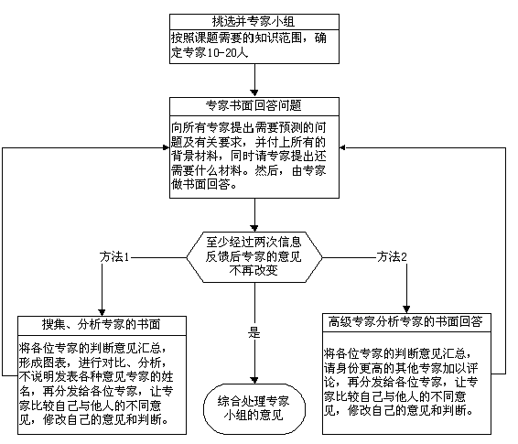
德尔菲(Delphi)法流程

Slide 31
对专家的意见进行处理的几种统计方法
①中位数和上、下四分位数法
这一方法主要用于预测结果为时间或数量时的统计处理。
  中位数是将各专家预测值按大小顺序进行排列后（X1≤X2≤X3≤X4≤…≤Xn-1≤Xn）居于中间的那个数值（ d=(N+1)／2），反映预测专家的集中意见，是预测结果的期望值，如：1,2,3,5,9,10,12,16,18,20,22,24；
  下四分位数:是指位于序列上半部中间的那个数值（Q1=(N+1)／4）是预测期望值区间的下限；
如：1,2,3,5,9,10,12,16,18,20,22,24
  上四分位数:是指位于序列下半部中间的那个数值（Q3=3(N+1)／4），是预测期望值区间的上限 ，
  如：1,2,3,5,9,10,12,16,18,20,22,24
  上、下四位数之差反映专家意见平均离散程度。

Slide 32
②算术平均和加权平均法
算术平均法即对预测结果进行算术平均，其值作为专家预测的最终结果，主要用于对预测结果为数量的统计处理。
简单算术平均数：X=∑Xi／N
加权算术平均法是根据不同专家的情况设置相应的权重，对预测结果进行加权平均，其值作为专家的最终预测结果。
加权算术平均数： X=∑Xi*fi／∑fi （i=1,2,3,……N）
其中Xi为第i位专家的预测值，fi为第i位专家的意见权重。

Slide 33
③期望值法
该方法是以主观概率为权数，对各种预测意见进行加权平均，求得预测结果的方法。
E（X）=∑Xi*Pi （Pi为Xi的概率）
主观概率是指人们根据自己的经验和知识对某一事件可能发生程度的一个主观估计数。它不具有可检验性。
客观概率是指某实验重复多次时，某事件相对发生的次数，它具有可检验性。

Slide 34
④非量化预测结果的统计处理法
对于非数量化的专家意见可采用比重法或采用评分法进行归纳统计。
比重法是指计算出专家对某个意见回答所占的人数比例，然后以比例最高者作为预测结果。
评分法常用于各风险特征的重要性比较，如采用9分制，最重要为9分, 最不重要为1分。统计专家打分的结果，然后得分最高的为预测结果。

Slide 35
（3）SWOT分析技术
SWOT（优势strength、劣势weakness、机会opportunity和威胁threats）分析或称态势分析，实际上是将对企业内外部条件各方面内容进行综合和概括，进而分析组织的优劣势、面临的机会和威胁的一种方法。

Slide 36
SWOT分析的步骤：
A)分析企业的优势和劣势，可能的机会与威胁。
B)将优势、劣势与机会、威胁相组合，形成SO、ST、WO、WT策略。
SO策略：依靠内部优势，利用外部机会。
WO策略：利用外部机会，弥补内部劣势。
ST策略：利用内部优势，规避外部威胁。
WT策略：减少内部劣势，规避外部威胁。
C)对SO、ST、WO、WT策略进行甄别和选择，确定企业目前应该采取的具体战略与策略。

Slide 37
SWOT举例：
个人分析，你是大专学历，是计算机专业，从事软件开发3年，有2到3个成功的项目经验，现要求职新的公司工作，分析如下：
  S优势：从事软件开发3年，有2-3个成功的项目经验
  W劣势：经验不多，需要更丰富的项目经验不断提高自身的专业素质
  O机会：对于专业素养要求不高的公司是你的机会
  T威胁：计算机专业的资深人士很多，对于专业技能要求较高的企业来讲你存在明显的威胁
  SO策略: 依靠内部优势，利用外部机会
  WO策略：利用外部机会，弥补内部劣势
  ST策略：利用内部优势，规避外部威胁
  WT策略：减少内部劣势，规避外部威胁
  对SO、ST、WO、WT策略进行甄别和选择，确定自己应该采取的策略是SO。

Slide 38
（4）头脑风暴法Brain Storming
美国学者阿历克斯·奥斯本于1938年首次提出头脑风暴法,brainstorming原指精神病患者头脑中短时间出现的思维紊乱现象,病人会产生大量的胡思乱想。奥斯本借用这个概念来比喻思维高度活跃,打破常规的思维方式而产生大量创造性设想的状况。
头脑风暴的特点是让与会者敞开思想,使各种设想在相互碰撞中激起脑海的创造性风暴。
头脑风暴法可分为直接头脑风暴和质疑头脑风暴法。前者是在专家群体决策基础上尽可能激发创造性,产生尽可能多的设想的方法,后者则是对前者提出的设想,方案逐一质疑,发行其现实可行性的方法。这是一种集体开发创造性思维的方法。

Slide 39
头脑风暴法的基本程序
a,确定议题
一个好的头脑风暴法从对问题的准确阐明开始.因此,必须在会前确定一个目标,使与会者明确通过这次会议需要解决什么问题,同时不要限制可能的解决方案的范围。
b,会前准备
为了使头脑风暴畅谈会的效率较高,效果较好,可在会前做一点准备工作.如收集一些资料预先给大家参考,以便与会者了解与议题有关的背景材料和外界动态. 会场可作适当布置,以便活跃气氛,促进思维。
c,确定人选
一般以8人～12人为宜,也可略有增减(5～15人).与会者人数太少不利于交流信息,激发思维;而人数太多则不容易掌握,并且每个人发言的机会相对减少,也会影响会场气氛。

Slide 40
d,明确分工
要推定一名主持人,1～2名记录员(秘书).主持人的作用是在头脑风暴畅谈会开始时重申讨论的议题和纪律,在会议进程中启发引导,掌握进程.活跃会场气氛。记录员应将与会者的所有设想都及时编号,简要记录,最好写在黑板等醒目处,让与会者能够看清.记录员也应随时提出自己的设想,切忌持旁观态度。
e,规定纪律
根据头脑风暴法的原则,可规定几条纪律。如要集中注意力积极投入,不消极旁观;不要私下议论，发言要针对目标,开门见山,不要客套,也不必做过多的解释，要相互尊重,平等相待,切忌相互褒贬、禁止批评等等。
f,掌握时间
会议时间由主持人掌握,一般来说,以几十分钟为宜。时间太短难以畅所欲言,太长则容易产生疲劳感。经验表明,创造性较强的设想一般要在会议开始10分钟～15分钟后逐渐产生。

Slide 41
（5）图形法
①因果图（又叫石川图或鱼刺图）它直观地显示出各项因素如何与各种潜在问题或结果联系起来，对识别风险的原因十分有用。
从产生问题的结果出发，首先找出影响问题的大原因，再找初中、小原因，直到能够采取措施为止。这是一种系统分析方法。
决策失误
估算不当
设计变更
风
险
问
题
小原因
更小原因
大原因
中原因
控制欠佳
市场变化

Slide 42
②系统或过程流程图
显示系统的各要素之间如何相互联系以及因果传导机制。如把这些要达到的目的和所需的手段按顺序层层展开，直到可采取措施为止，并绘制成图（树图），就能对问题有一个全面的认识，然后从图中找出问题的重点，提出实现预定目标的最佳途径。

Slide 43
主题 主要类别 组成要素 子要素
形式之一：倾向型
主题
主要类别
组成要素
子要素
形式之二：宝塔型

Slide 44
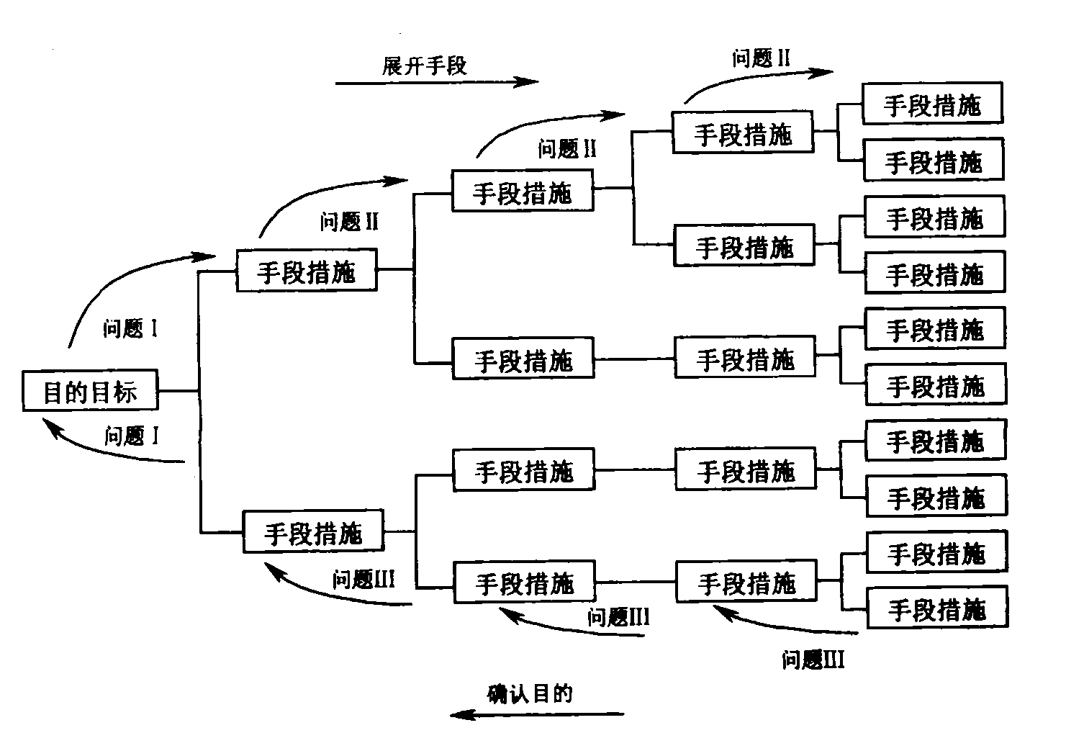
示例：
问题111

Slide 45
③影响图(Infuence Diagrams)：
复杂因素之间的联系并非都象因果图所示的“单线联系”，而是错综复杂的“多头联系”，通过影响图把风险与其主要因素之间的因果关系，用箭条线连接起来表示逻辑关系，进而找出解决问题的适当措施的一种方法。
因素7
因素1
因素4
因素3
因素6
风险A
风险C
风险B
因素2
因素5

Slide 46
7.3 风险分析与评估
风险分析与评估：是项目风险管理过程的第二步，通过对识别出的每一个风险事件进行分析、估算和比较，评估风险事件发生的可能性、影响大小。
主要包括3项内容：
    分析每个风险事件发生的概率
    估算每个风险事件的后果
    计算每个风险事件的风险值并确定风险事件处理的优先等级
    前面讲的统计处理方法可以同时用于进行风险分析评估。

Slide 47
7.3.1评估风险发生的概率
风险概率：指风险事件发生的可能性
评估方法：使用前一节所述各种方法
风险概率取值标准：
概率级别 | 取值 | 判断标准
及高 | >8 | 任何与之相关的都会成为问题
高 | 7-8 | 这样的风险转换成问题的机会很高
中等 | 5-6 | 这样的风险转换成问题的可能性对半
低 | 3-4 | 这样的风险偶尔会成为问题
极低 | < 2 | 这个风险几乎不可能成为问题
风险概率取值表(1～10 )

Slide 48
示例：评估项目中各风险事件发生的概率：
序号 | 风险事件 | 风险类别 | 发生 概率
1 | 工作量严重估计不足 | 需求风险 | 5
2 | 编码重用程度低于计划 | 技术风险 | 4
3 | 增强型工具掌握困难，严重影响进度 | 技术风险 | 6
4 | 用户水平不适应软件 | 环境风险 | 3
5 | 人员流动频繁 | 资源风险 | 6
6 | 资金难以及时到位 | 资金风险 | 5
7 | 用户需求变化 | 需求风险 | 8
8 | 工期要求提前 | 进度风险 | 5
9 | 设备网络故障 | 资源风险 | 4
10 | 文档不符合要求 | 质量风险 | 7

Slide 49
7.3.2 估算风险后果
风险后果：风险造成损失的大小
估算方法：使用前一节所述各种方法
风险后果取值标准：
风险影响后果取值表(１～10 )
损失级别 | 取值 | 判断标准
灾难性的 | 9-10 | 导致项目失败、无法满足用户的关键要求
严重的 | 7-8 | 影响关键任务完成、严重质量缺陷、进度延缓、超支
一般程度的 | 5-6 | 对进度、质量、范围、成本有一定影响，但可接受
轻微的 | 3-4 | 在进度、质量、成本等方面有轻微影响，但不能忽略
可忽略的 | １-2 | 对项目某些方面有微小的影响，但可忽略
也可以基于“进度”，“成本”或者“工作量”来进行估算

Slide 50
示例：估算项目中各风险事件的后果
序 号 | 风险事件 | 风险类别 | 影响 后果
1 | 工作量严重估计不足 | 需求风险 | 9
2 | 编码重用程度低于计划 | 技术风险 | 6
3 | 增强型工具掌握困难，严重影响进度 | 技术风险 | 7
4 | 用户水平不适应软件 | 环境风险 | 5
5 | 人员流动频繁 | 资源风险 | 8
6 | 资金难以及时到位 | 资金风险 | 8
7 | 用户需求变化 | 需求风险 | 7
8 | 工期要求提前 | 进度风险 | 7
9 | 设备网络故障 | 资源风险 | 7
10 | 文档不符合要求 | 质量风险 | 3

Slide 51
7.3.3 计算风险事件的风险值并确定优先等级
风险值也称为风险危险度，指风险概率与风险后果的乘积，即：
风险值 ＝ 风险概率 × 风险影响后果
优先等级：根据风险值大小顺序确定优先等级，风险值最大的优先级最高。

Slide 52
示例：项目风险事件评估表
序 号 | 风险事件 | 风险类别 | 风险 概率 | 影响 后果 | 风险值 | 排 序
1 | 工作量严重估计不足 | 需求风险 | 5 | 9 | 45 | 3
2 | 编码重用程度低于计划 | 技术风险 | 4 | 6 | 24 | 8
3 | 增强型工具掌握困难，严重影响进度 | 技术风险 | 6 | 7 | 42 | 4
4 | 用户水平不适应软件 | 环境风险 | 3 | 5 | 15 | 10
5 | 人员流动频繁 | 资源风险 | 6 | 8 | 48 | 2
6 | 资金难以及时到位 | 资金风险 | 5 | 8 | 40 | 5
7 | 用户需求变化 | 需求风险 | 8 | 7 | 56 | 1
8 | 工期要求提前 | 进度风险 | 5 | 7 | 35 | 6
9 | 设备网络故障 | 资源风险 | 4 | 7 | 28 | 7
10 | 文档不符合要求 | 质量风险 | 7 | 3 | 21 | 9
项目管理人员根据风险表中的概率、影响后果及风险值来进行排序，以便确定在项目管理中应当特别关注的风险并制定相应的应对策略。

Slide 53
7.4 风险应对
在对软件项目完成风险识别和分析工作以后，必须制定风险应对策略。风险对应策略主要有2个方面：选择处置方法和制定应急计划。

Slide 54
7.4.1 风险处置方法选择
风险处置的4种方法
(1)风险规避
通过变更项目计划，从而消除风险或消除风险产生的条件，或者保护项目目标免受风险的影响。
(2)风险转移
风险转移就是设法将某风险的结果和风险应对的权利转移给第三方，如外包、上保险。外包就是把工作转让给别人，从而把有关的风险转移给别人。如：投保就是由保险公司来承担风险的后果。

Slide 55
(3)风险减轻
风险减轻就是化解风险，设法将某一负面风险事件的概率及其后果降低到可以承受的限度。如提早采取措施，可以降低风险发生的概率或风险对项目的影响。
(4)接受风险
接受风险实际上是一种积极的接受活动，就是制订一个风险的应急计划，一旦风险发生，就可以实施风险应急计划。

Slide 56
(2)风险处置策略
根据不同条件，不同的环境或者不同的问题可以选择不同的对策。在风险应对措施中，风险发生概率有高有低，后果损失有大有小。概率高低以及后果损失大小，组成了一个四维空间。
①如果发生概率高，损失比较小，可以采用风险减轻的措施。
②如果发生概率比较高，后果损失也较大，可以采用回避风险策略。
③如果发生概率比较低，后果损失较大，设法将风险转移。
④如果发生概率比较低，后果损失也较小，这种风险适合自己承担。
发生概率
高
减轻
规避
接受
转移
低
小
大
后果损失

Slide 57
7.4.2 应急计划
应急计划主要是针对每一个风险事件预先制定的应对方案。当风险成为现实，就要启动该应急计划。
风险应对计划的内容应包括：
  风险由谁引起
  表现形式是什么
  可能什么时候发生
  为什么发生
  如何避免或者消除它的发生
  发生后的处理措施

Slide 58
风险管理记录表
项目名称 |  | 填表时间 |  | 填表人
风险名称 |  |  |  | 风险类别
风险发生概率(1～10) |  |  | 风险事件描述
风险影响后果(1～10)
风险值(概率×后果)
风险事件条件／触发点
风险事件应对措施（方法、预算、人员、时间安排等）

Slide 59
例子，小谢将在项目实施过程中离开公司
风险化解方式
  避免风险：推迟小谢的离开时间
  将风险从系统的一部分转移到另一部分：让客户来做
  消除发生风险的根源：加薪和将来送出培训
  发布风险：不会突然和惊讶
  接受和控制风险：接受并提供处理计划，安排小王接替小谢的工作
  记录风险：为将来项目风险管理提供历史数据

Slide 60
7.5 风险监控
风险监测和控制是通过跟踪已识别的风险，监视化解程度及其变化(概率、损失) ，保证风险计划的执行，并评估这些计划对减低风险的有效性。
风险监控的流程
  制定风险管理计划
  监控和跟踪重要的(前10个)风险，记录风险危险度的变化以及风险化解的进展
  中间审查，在每个里程碑后进行小规模的走查
  任命风险监测人员(适合于大项目)，警告项目风险，防止项目经理和开发人员忽略计划中的风险管理

Slide 61
风险管理计划示例
Ⅰ.引言
1.文档的范围和目的
2.主要风险综述
3.责任（a.管理者、b.技术人员）
Ⅱ.项目风险表
1.中止线之上的所有风险的描述
2.影响概率及影响的因素
Ⅲ.风险缓解、监控和管理
a.风险缓解
i.一般策略
ii.缓解风险的特定步骤
b.监控
i.被监控的因素
ii.监控方法
c.管理
i.意外事件计划
ii.特殊的考虑
Ⅳ.RMMM计划的迭代时间安排表
Ⅴ.总结

Slide 62
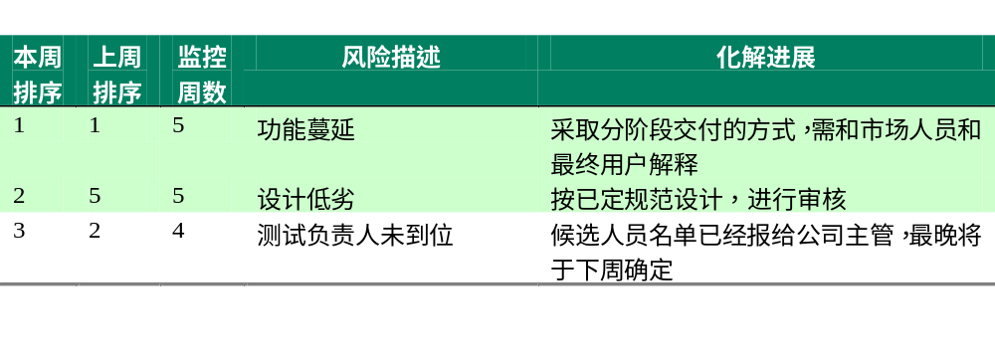
风险监控记录示例：

Slide 63
对于一个大型项目，可能标出30或40种风险。如果为每种风险定义三至七个风险管理步骤，则风险管理本身就可能变成一个“项目”！因此，我们将Pareto的80—20规则用于软件风险上。
  经验表明：整个软件风险的80％(即，可能导致项目失败的80％的潜在因素)能够由仅仅20％的已标出风险来说明。早期风险分析步骤中所实现的工作能够帮助计划者确定哪些风险在所说的这20％中。
  因此，一些已经标出、评估过及预测过的风险可能并不纳入RMMM计划之中——它们不属于那关键的20％(具有最高项目优先级的风险)。

Slide 64
小结
在项目实施过程中风险大量存在;
风险影响项目的成功实施，严重时可导致项目失败;
必须对项目中的各种可能的风险进行管理:
  知道会有哪些风险：评估？
  如何去缓解和消除风险，当风险发生时如何处理？
  在项目实施过程中对风险进行监控.
风险分析需要占用项目计划的工作量。标识、预测、评估、管理、及监控都要花费时间。但这是值得的。引用中国2500多年前的兵法家孙子的话：“知己知彼，百战不殆”。对于软件项目管理者而言，这个“彼”指的就是风险。

